Slide 1
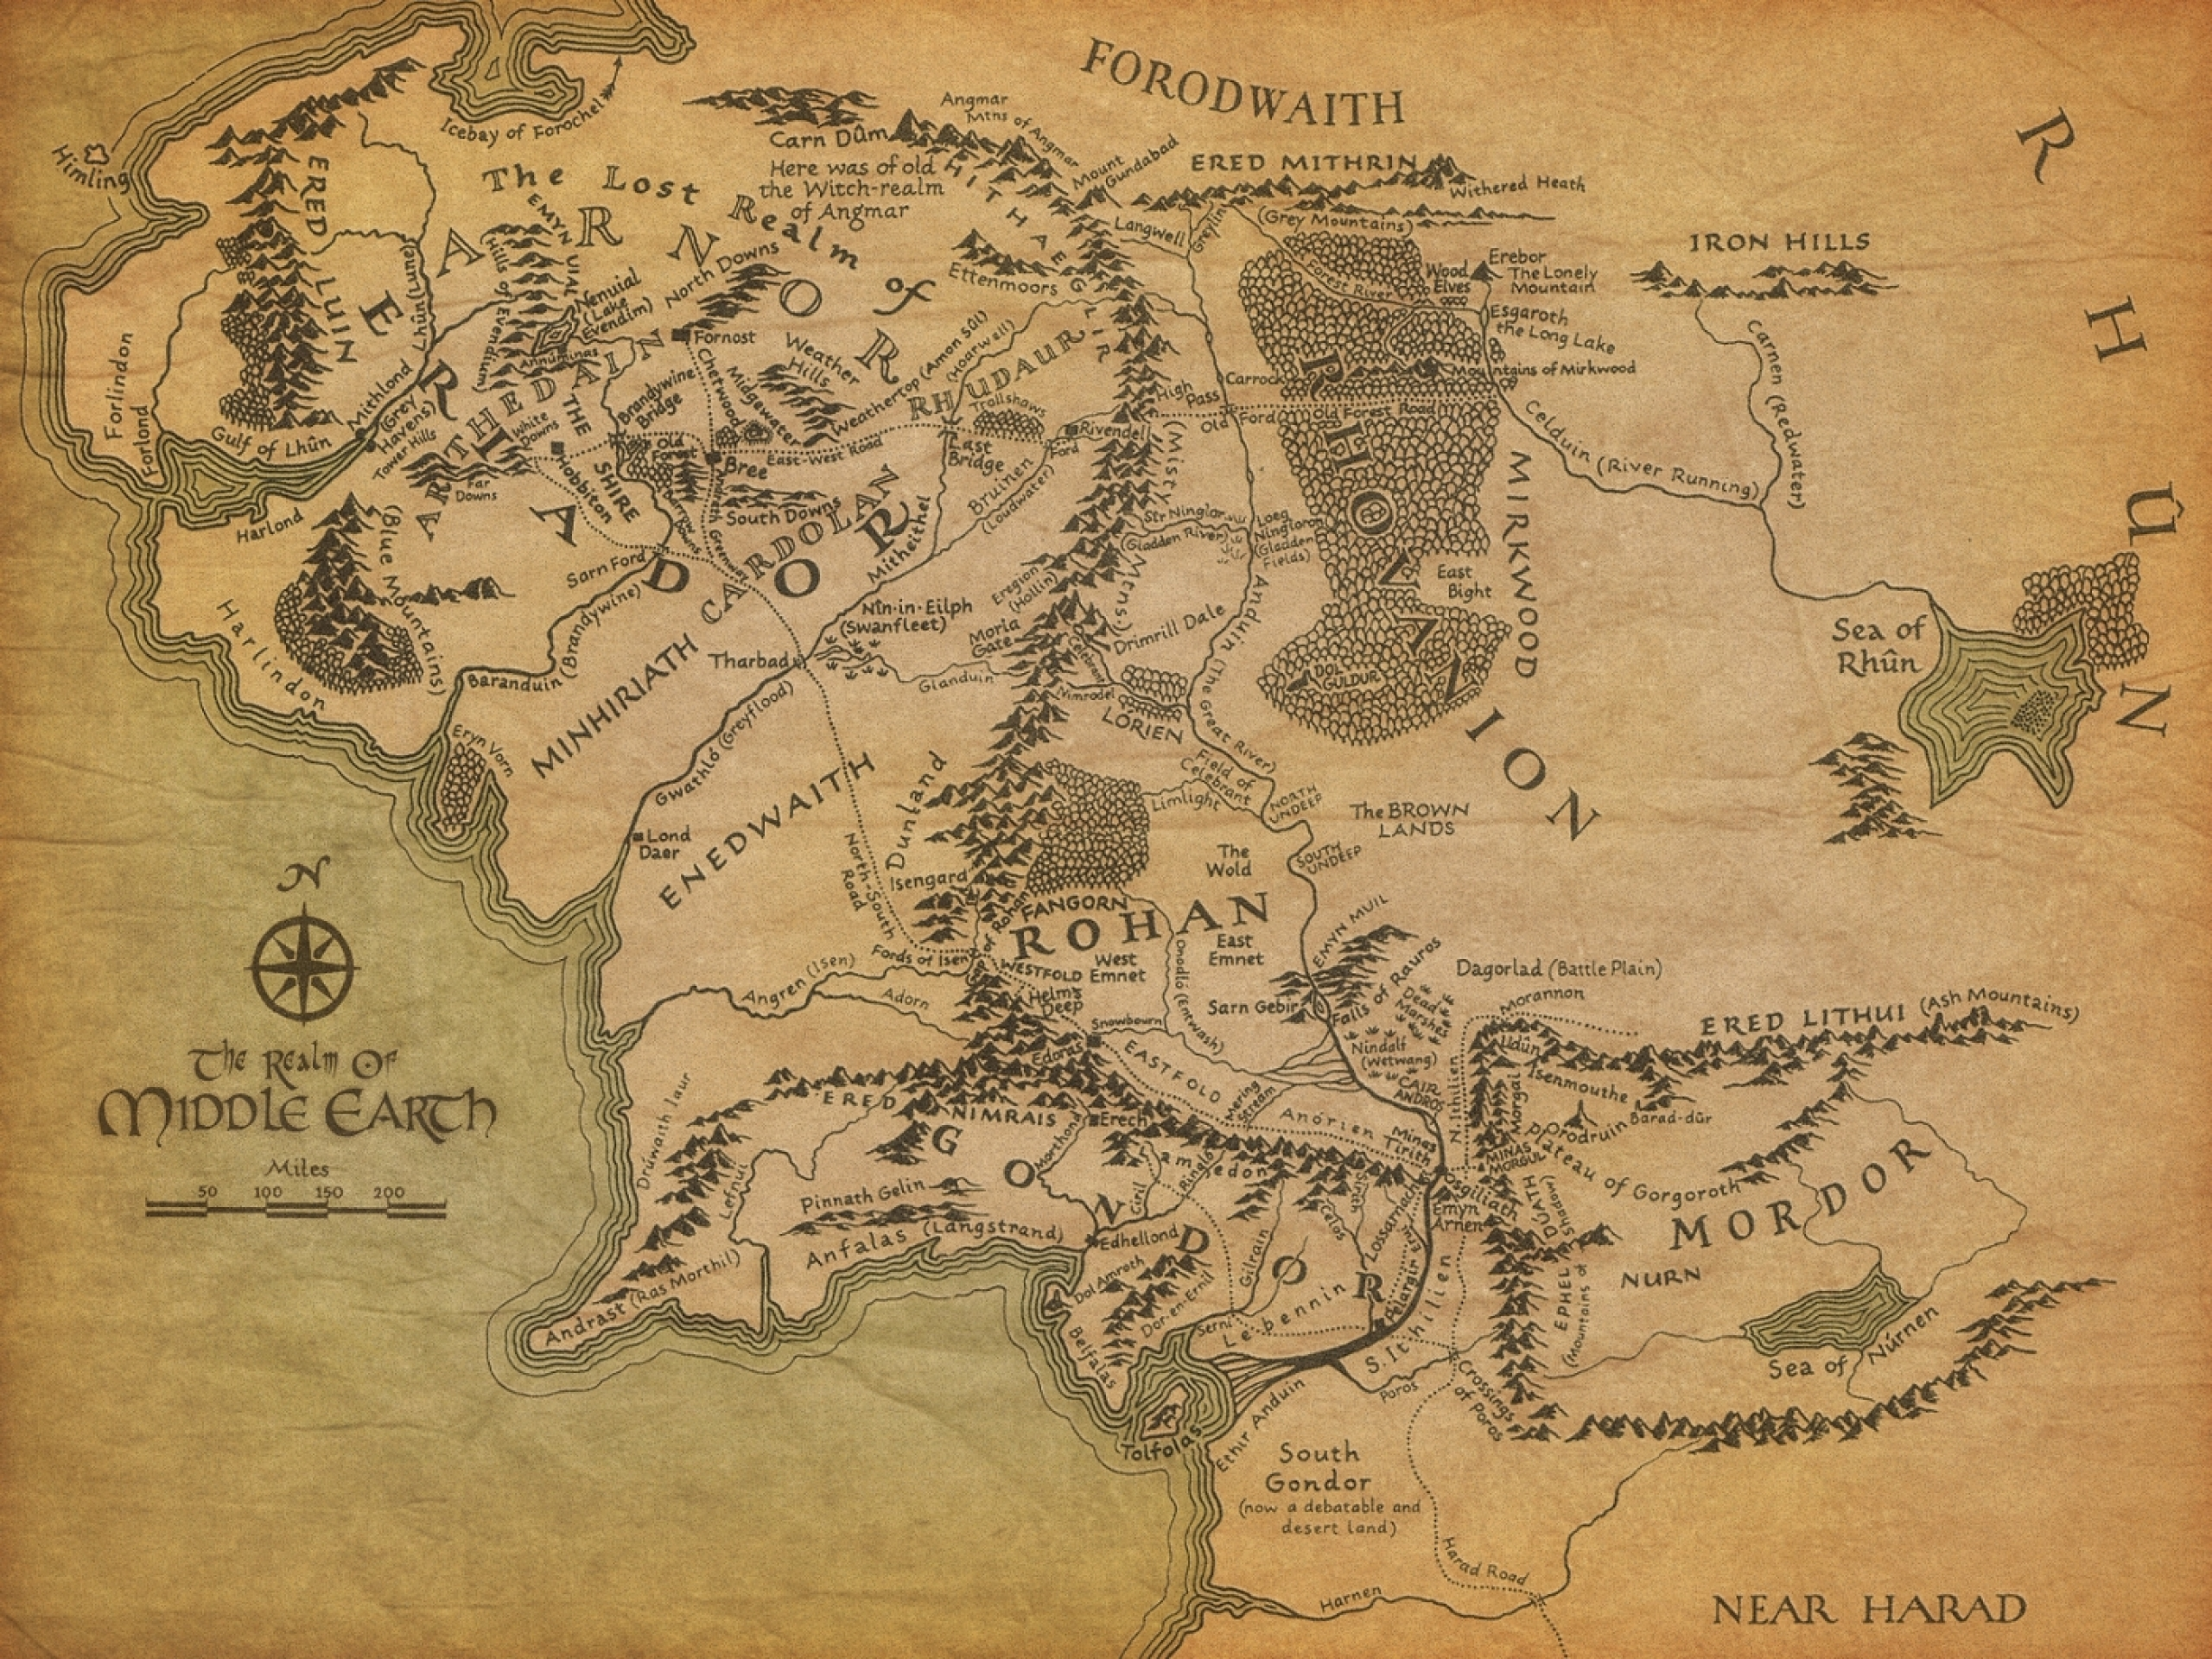
LOTR Quiz
Site de quiz sur l’univers du Seigneur des Anneaux
Lien GitHUB : https://github.com/Theagorn/ProjetFilRouge

Slide 2
Sommaire :
Cahier des charges :
Description et but
Personas cibles
Charte graphique
Arborescence
Technologies
Matrice SWOT
Maquettage
Zoning
Wireframe
Mockup
UML
MCD / MLD
Back-End
Initialisation
SQL / Base de données
Inscription / Connexion
Front-End
HTML
CSS
JS
Conclusion

Slide 3
Cahier des charges - Description et but
Application de quiz avec 3 niveaux de difficulté :
Facile (Quiz sur un film spécifique, 3 niveaux faciles)
Normal (Quiz sur l’univers étendu, pouvant porter sur n’importe quelle œuvre, sans chronomètre)
Difficile (Quiz sur l’univers étendu, pouvant porter sur n’importe quelle œuvre, avec chronomètre de 10s)
Divertir les fans de l’univers du Seigneur des Anneaux
Approfondir leur connaissance de l’univers
Créer un espace de partage avec le dessin commun

Slide 4

Cahier des charges - Personas cibles
Paul
25 ans
Fan de l’univers du Seigneur des Anneaux
Gamer
Etudiant dans le numérique
Aime bien jouer entre ses cours

Slide 5

Cahier des charges - Personas cibles
Mélanie
45 ans
Grande lectrice
Fan de l’univers du Seigneur des Anneaux
Travaille comme professeure

Slide 6
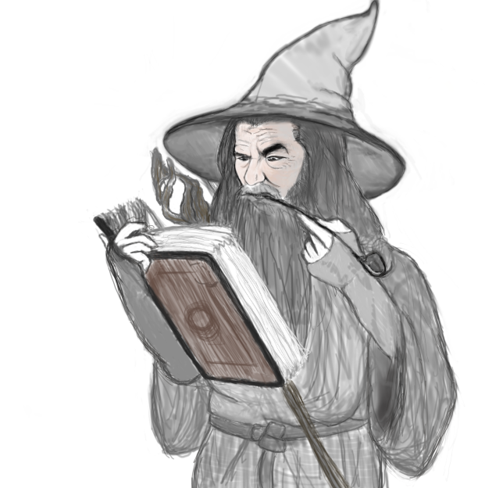
Cahier des charges - Charte graphique
Couleurs plutôt douces et chaudes :
Polices :
Ringbearer
Calisto MT
Logo : (en cours de création)
#C39F1B
#FAF2D4
#FFE278
#000F94
#070C3D

Slide 7
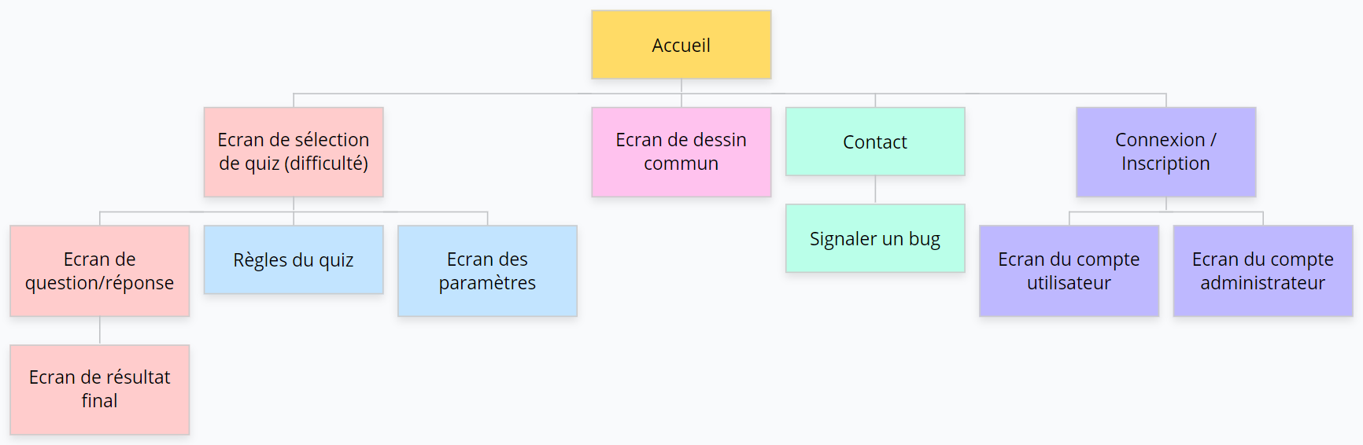
Cahier des charges - Arborescence

Slide 8





Cahier des charges - Technologies
Back-End :
Front-End :

Slide 9
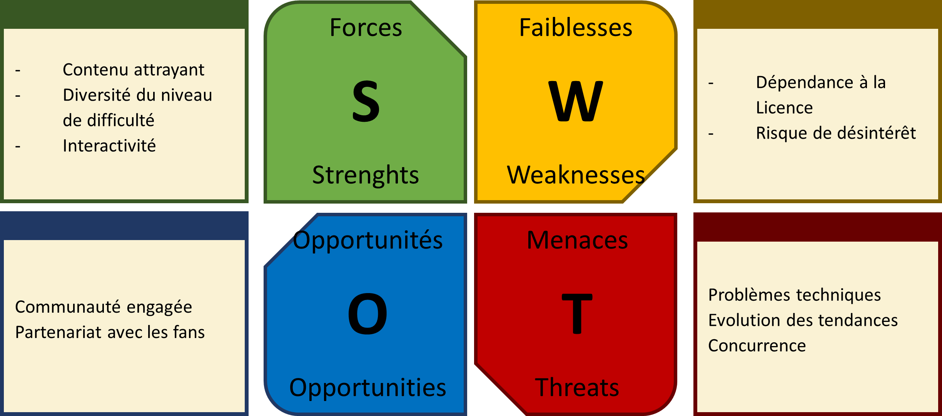
Cahier des charges - Matrice SWOT

Slide 10
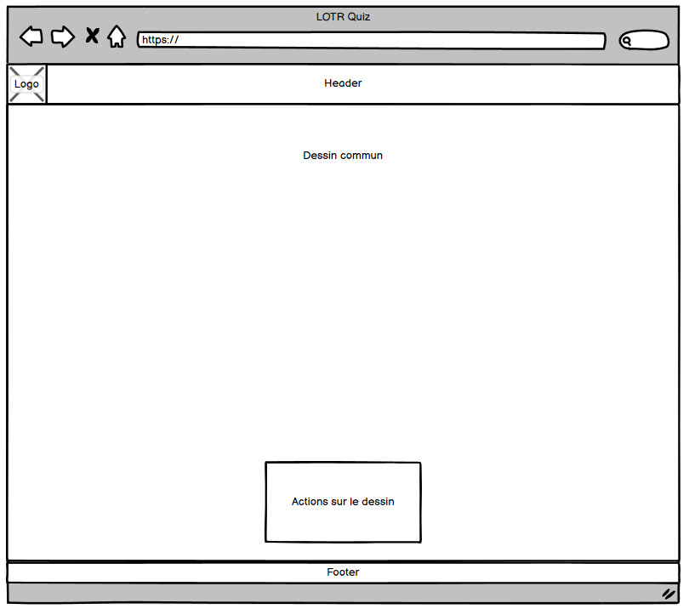
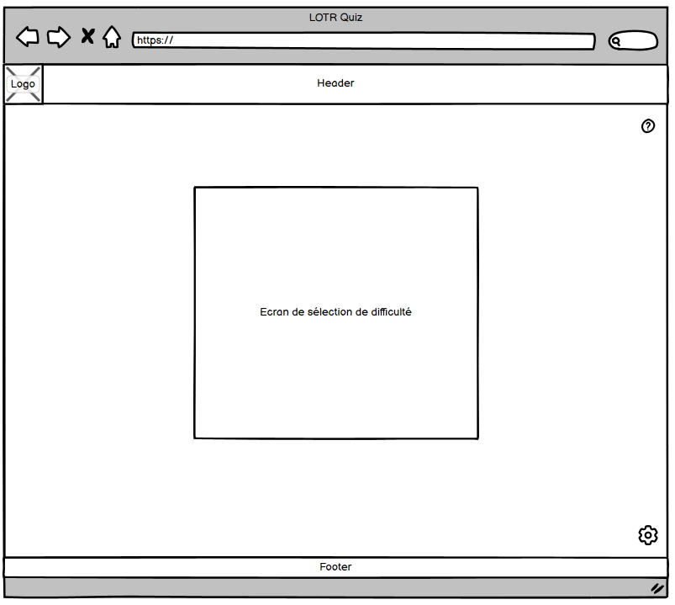
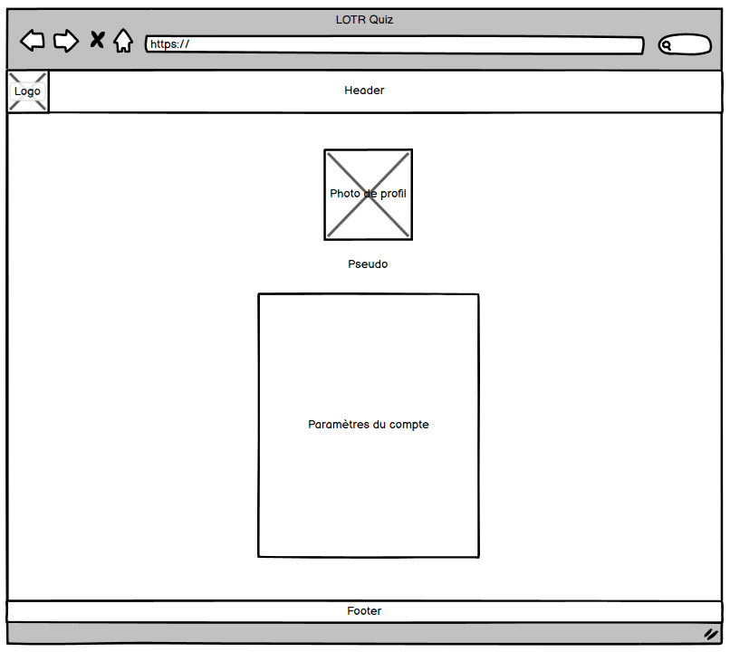
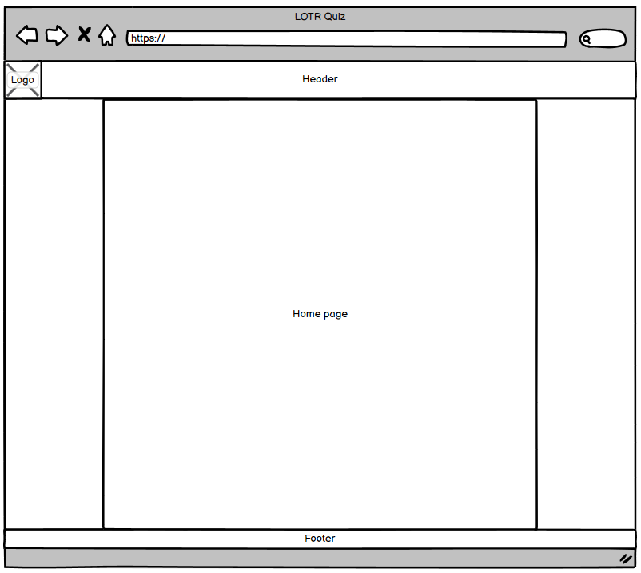
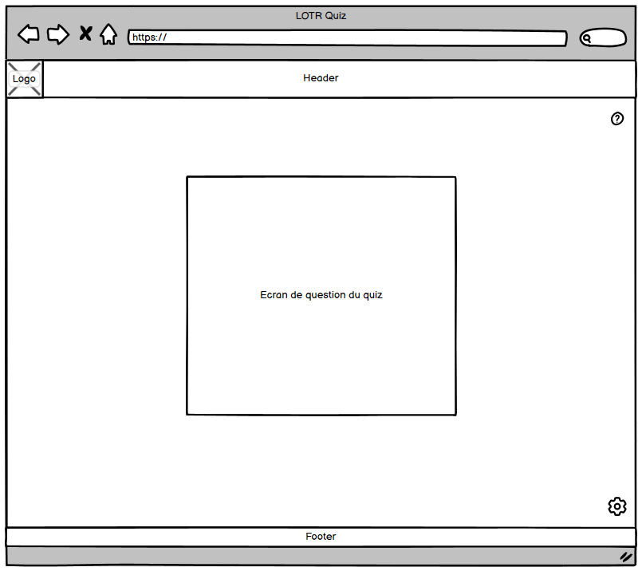
Maquettage - Zoning
Compte :
Dessin :
Question :
Accueil :
Difficulté :

Slide 11
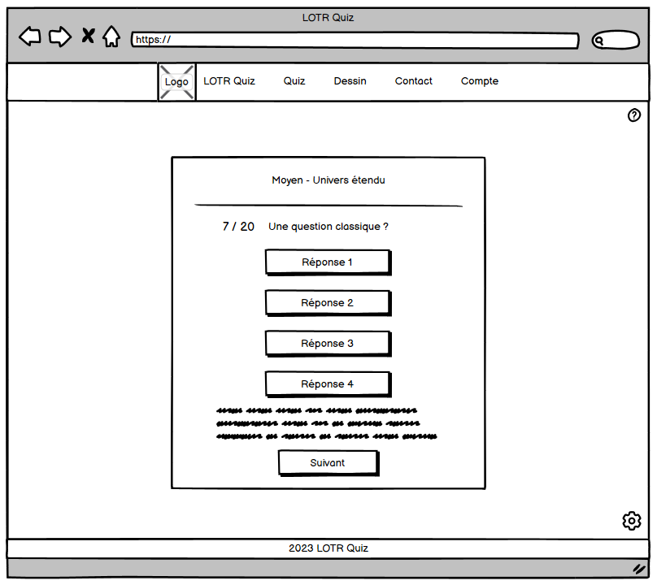
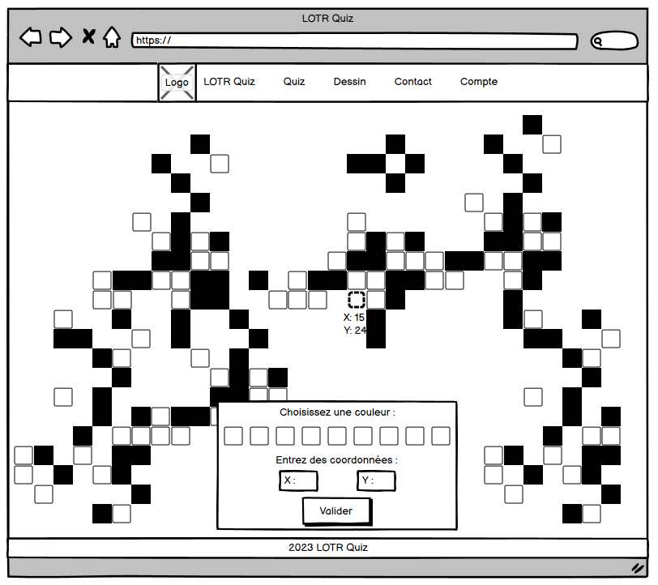
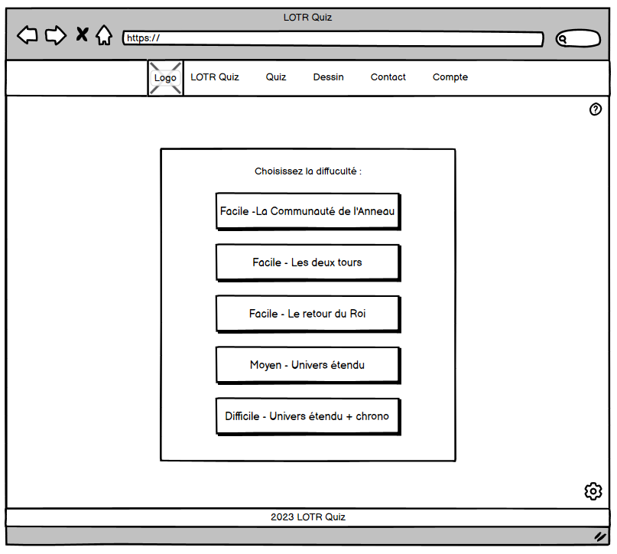
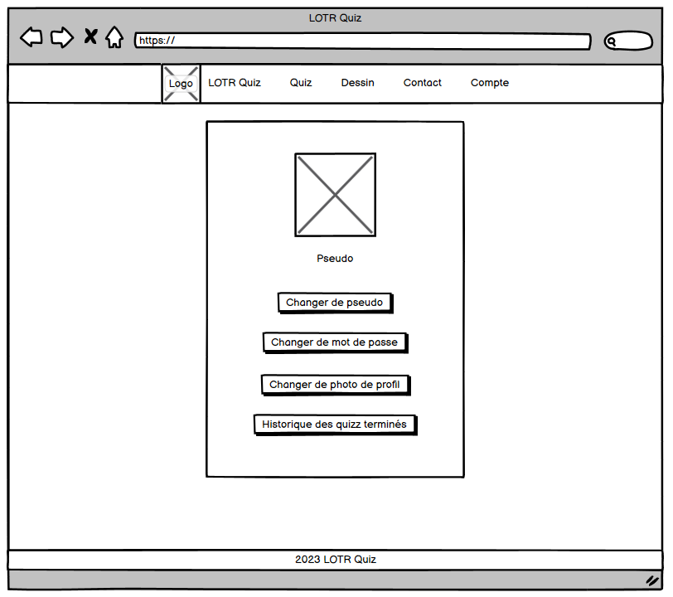
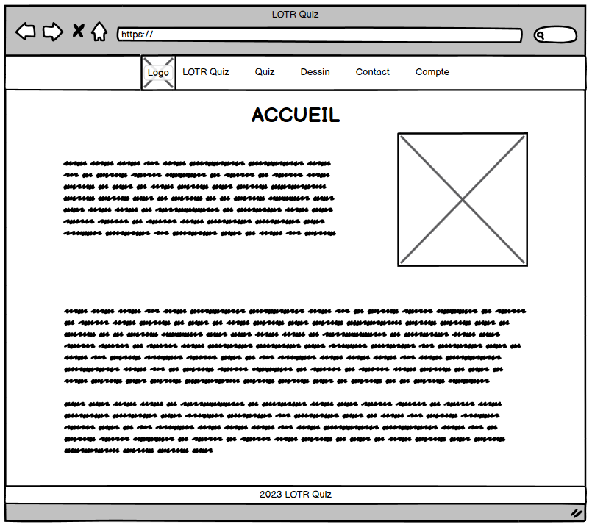
Maquettage - Wireframe

Slide 12
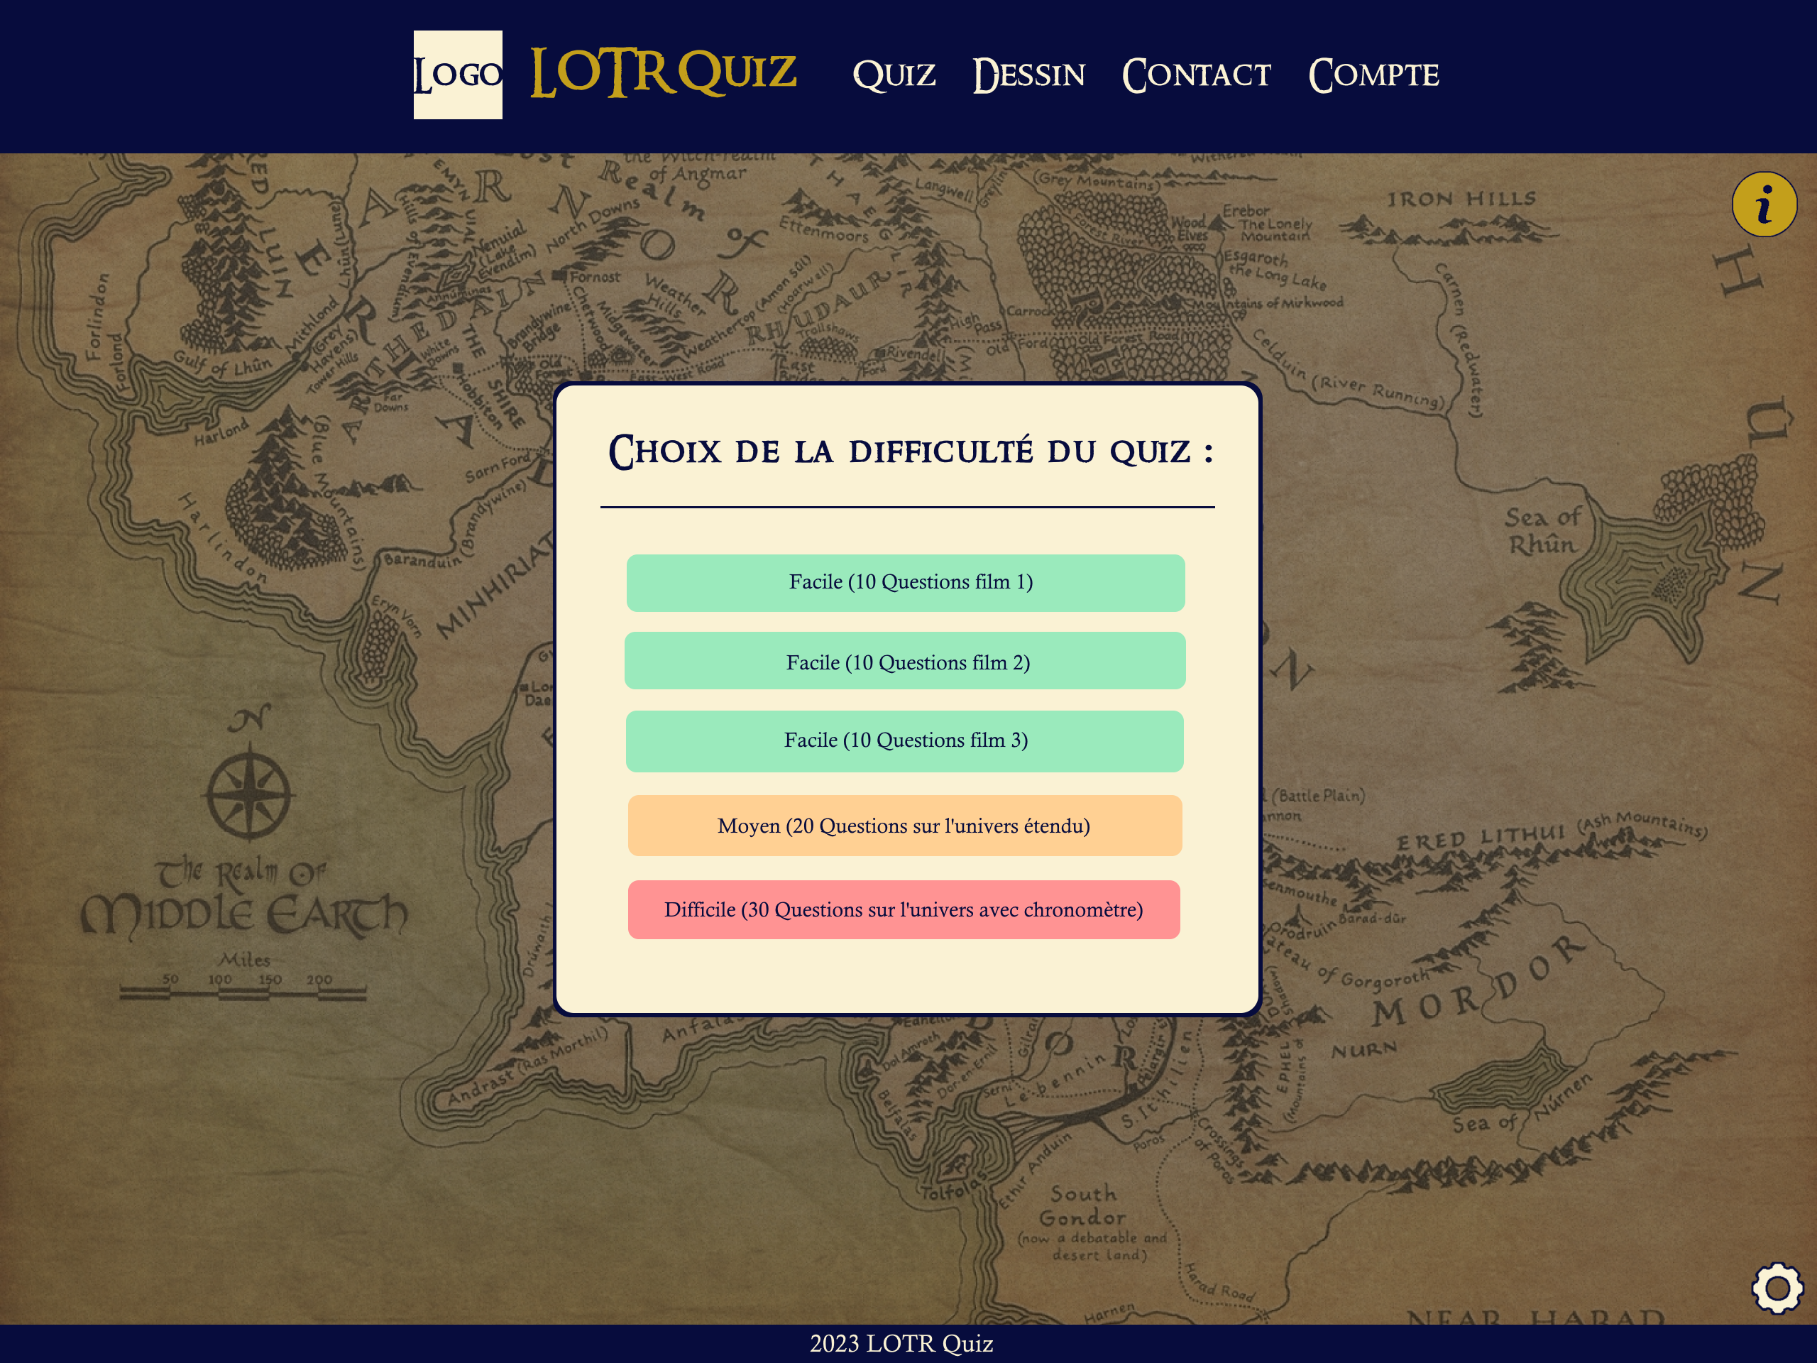
Maquettage - Mockup

Slide 13
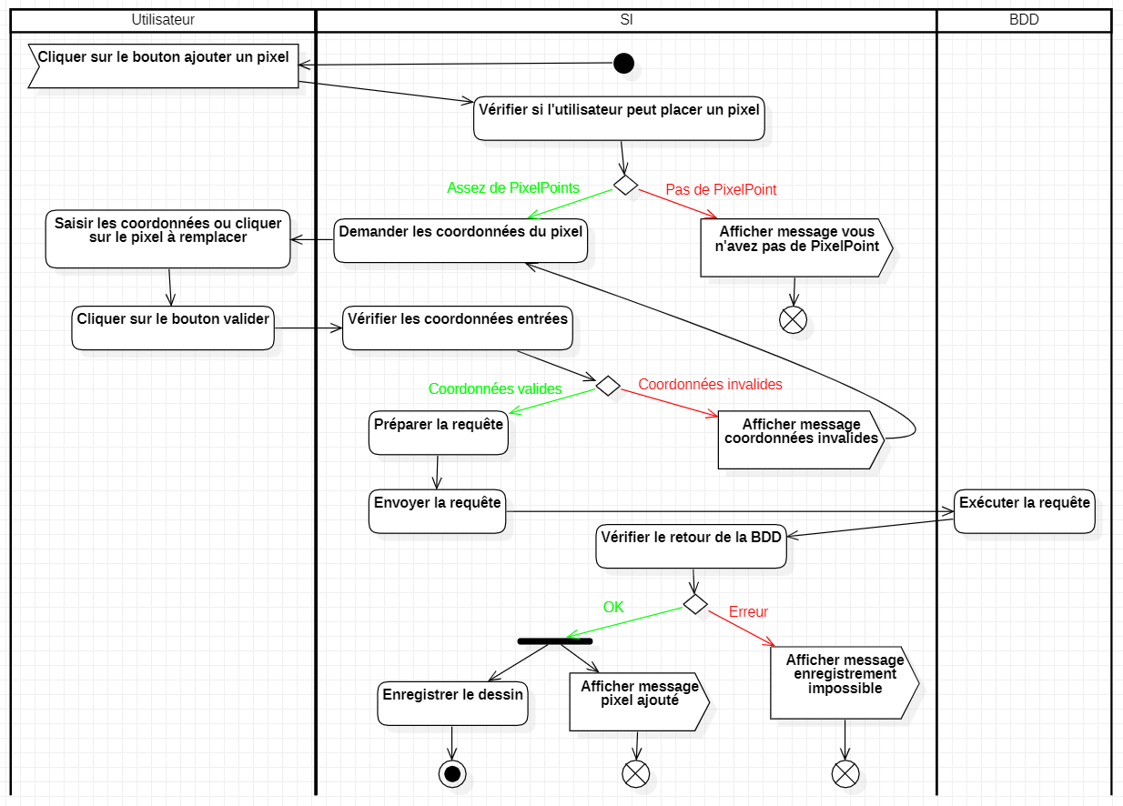
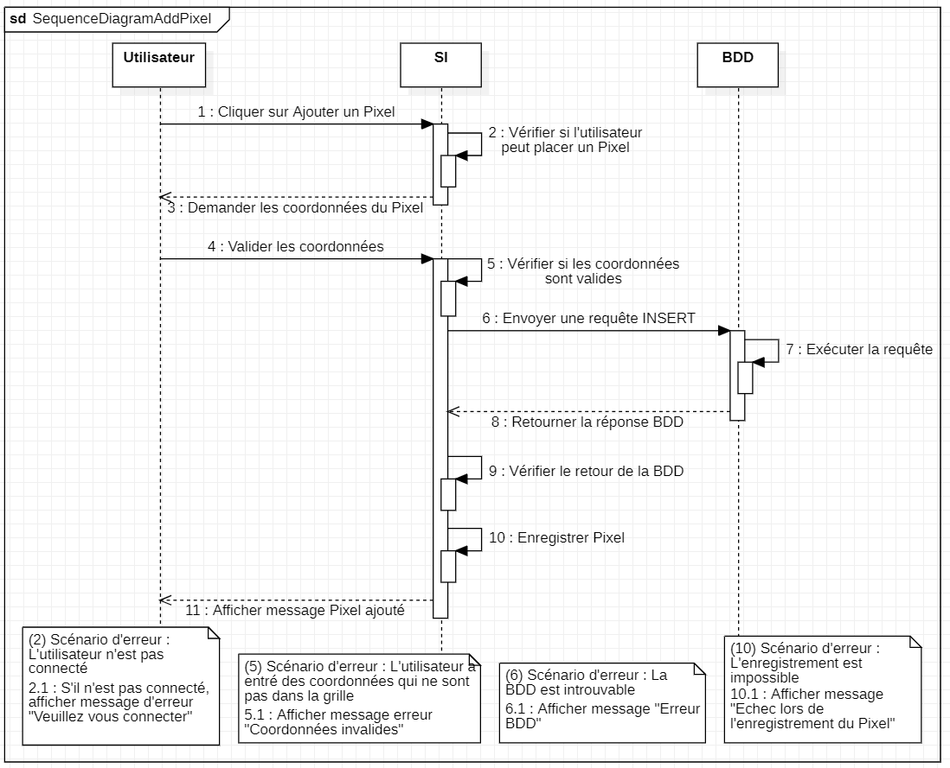
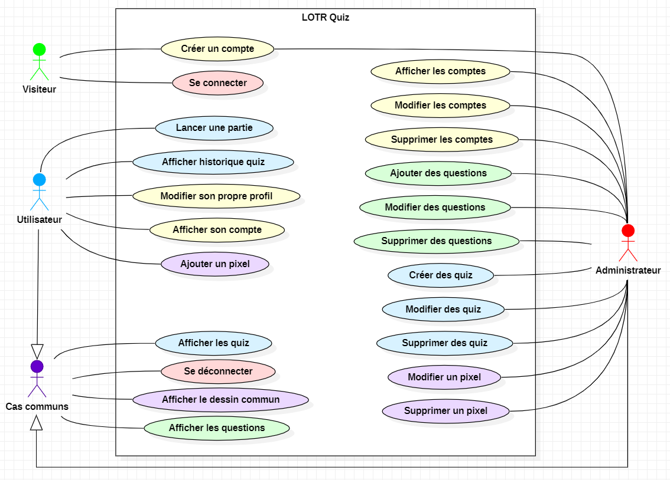
UML
Diagramme de cas d’utilisation :
Illustration des interactions
Diagramme d’activité :
Visualisation claire d’un processus
Diagramme de séquence :
Représentation chronologique des interactions entre objets

Slide 14
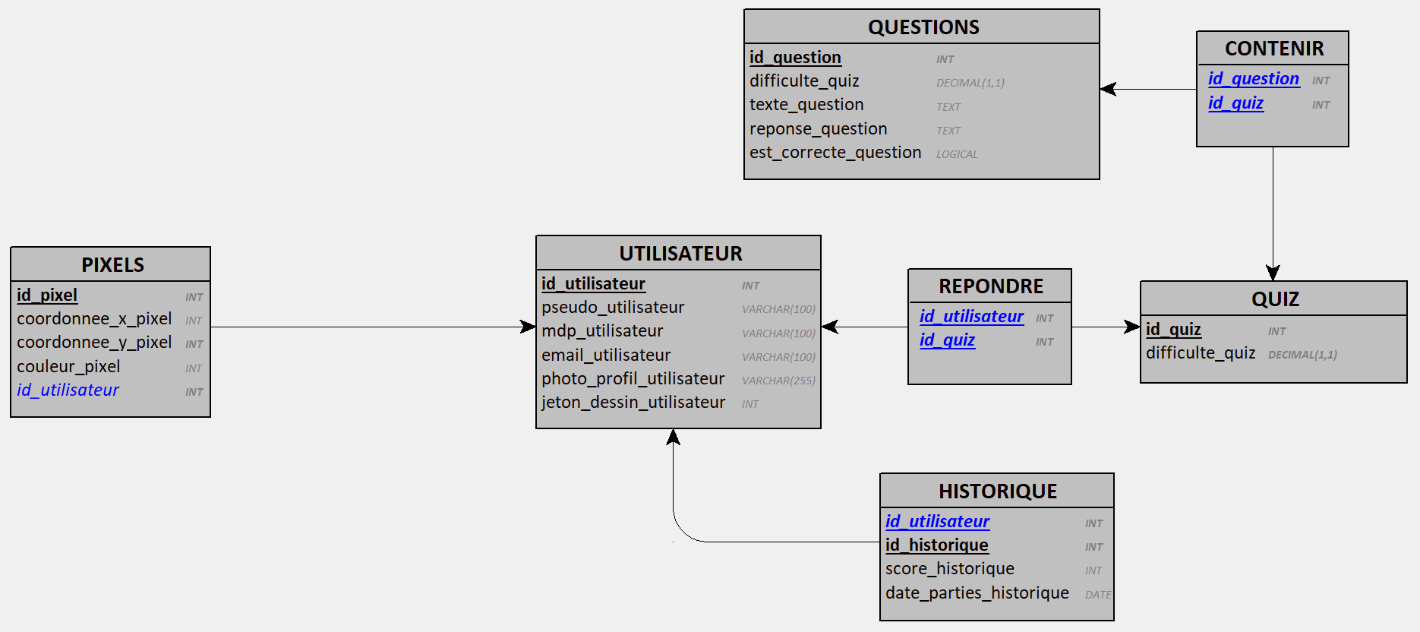
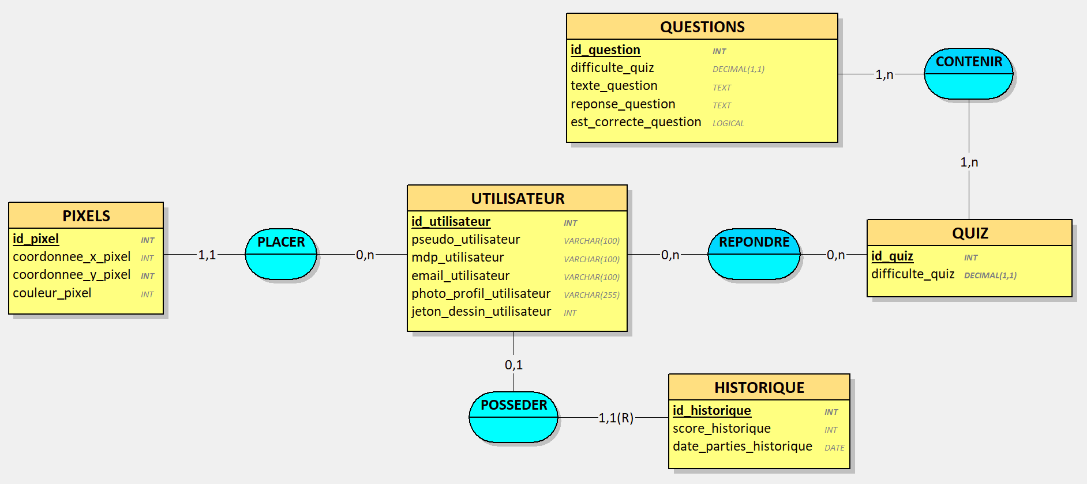
MCD/MLD

Slide 15
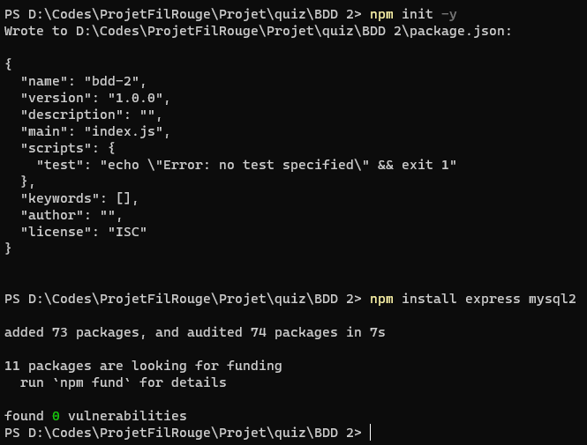
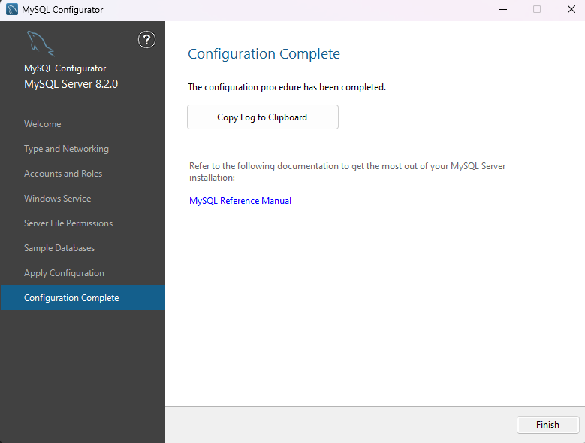
Back-End Initialisation
Init serveur express (node JS)
Init base de données MySQL

Slide 16
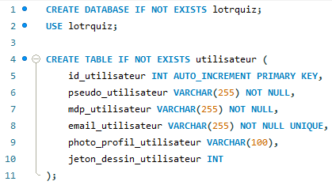
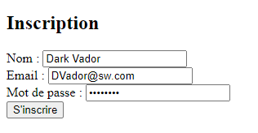
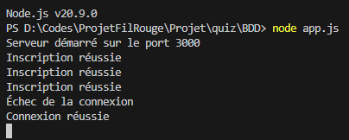
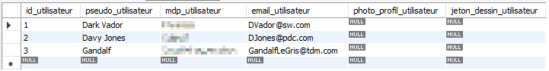
Back-End SQL

Slide 17
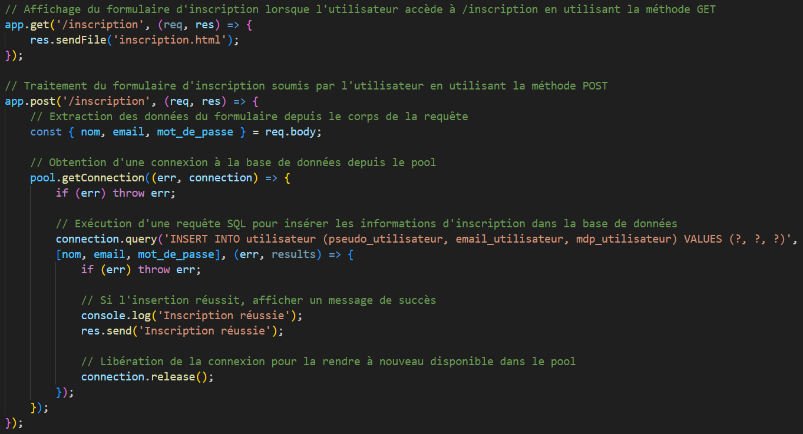
Back-End Inscription BDD

Slide 18
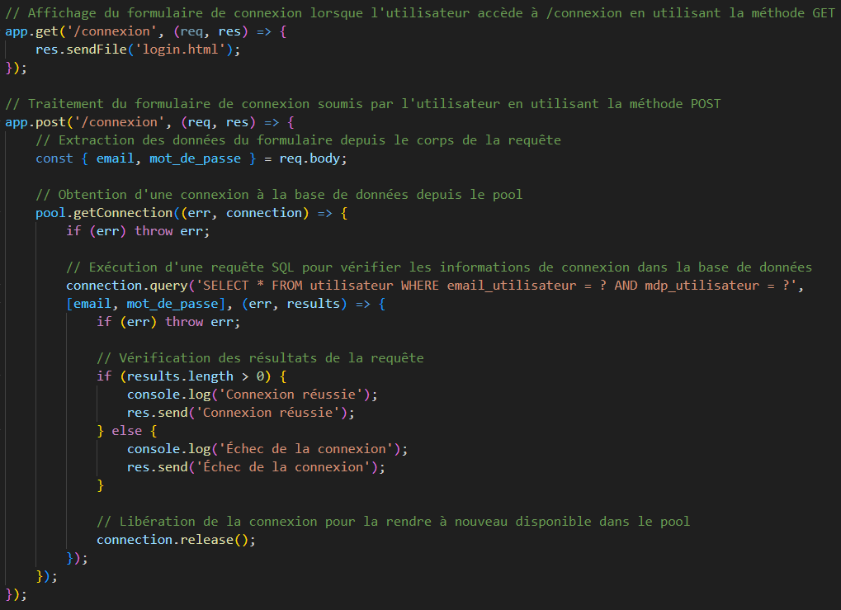
Back-End Connexion BDD

Slide 19
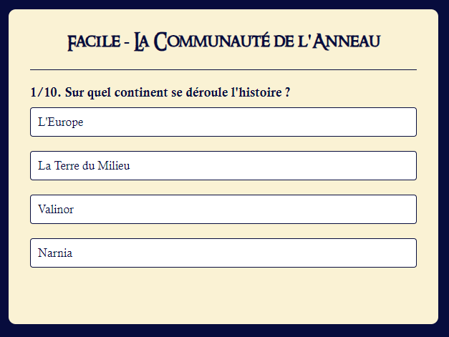
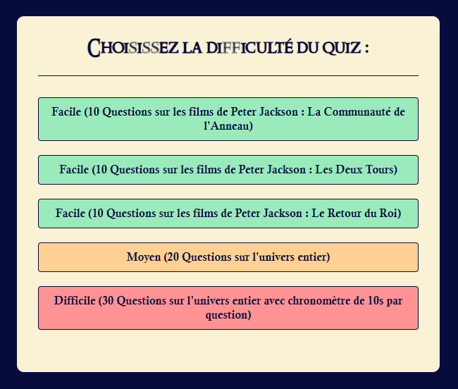
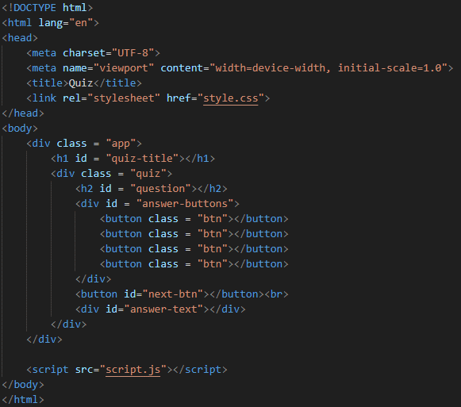
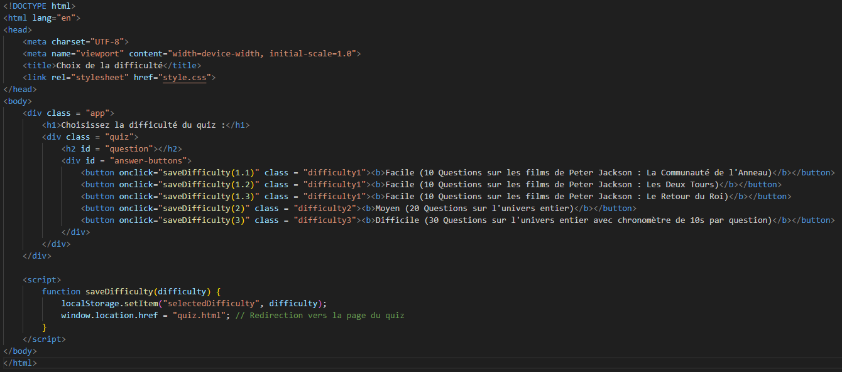
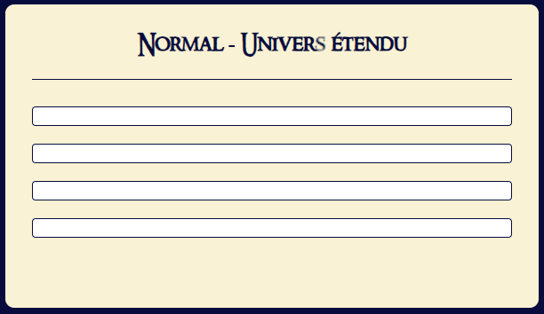
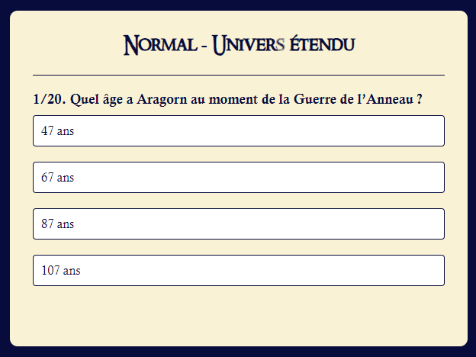
Front-End HTML

Slide 20
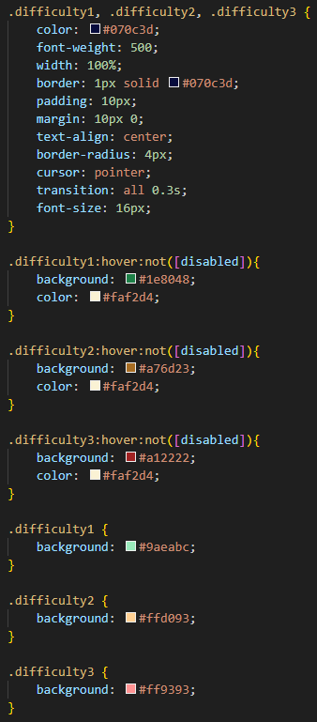
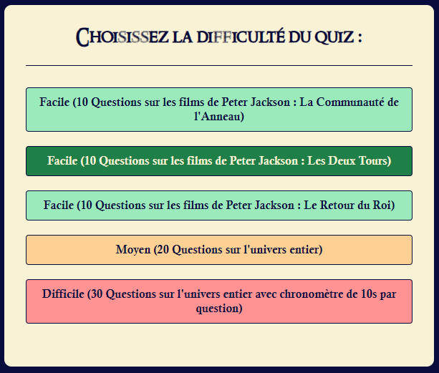
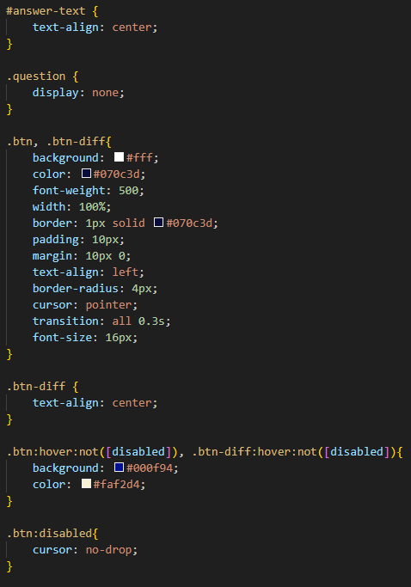
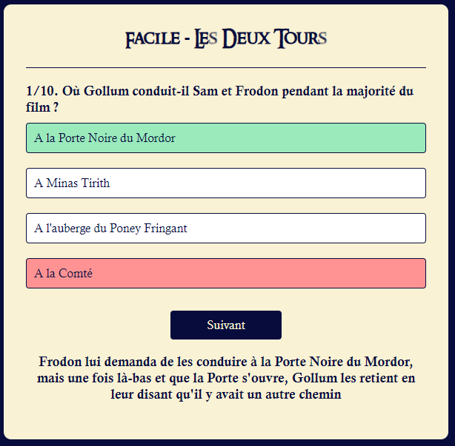
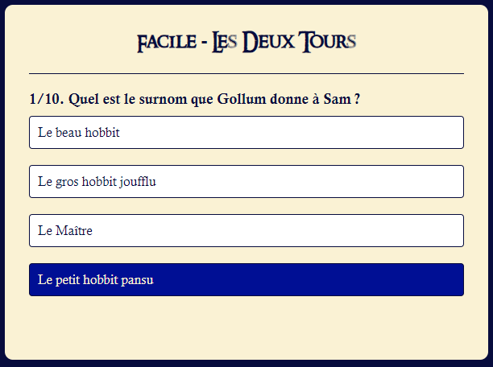
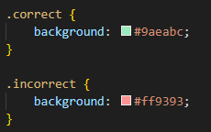
Front-End CSS

Slide 21
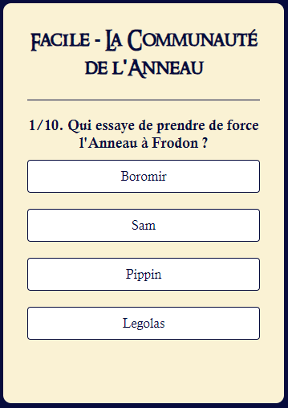
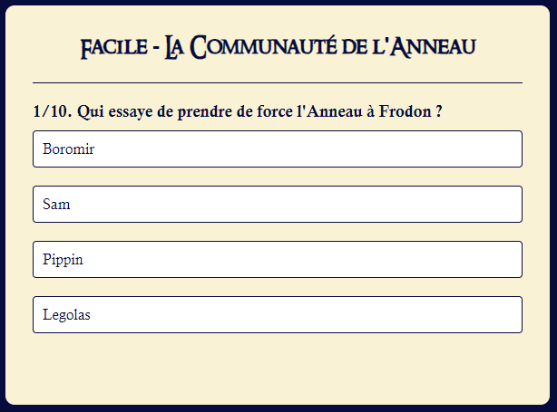
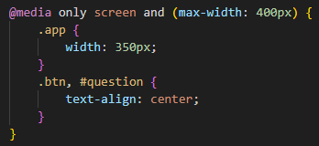
Front-End CSS

Slide 22
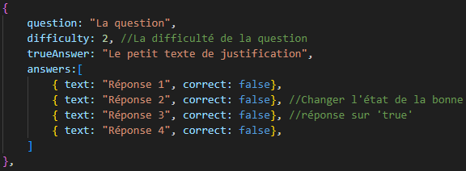
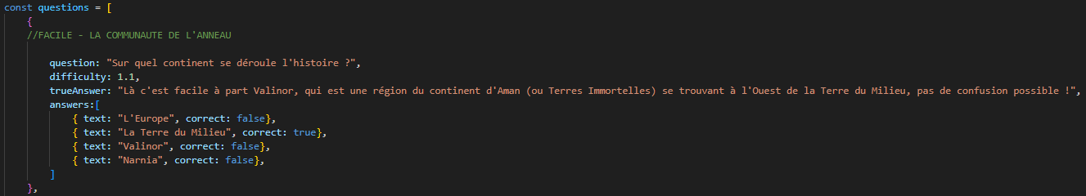
Front-End JavaScript
Schéma d’une question (un objet) et de ses propriétés :
Exemple :

Slide 23
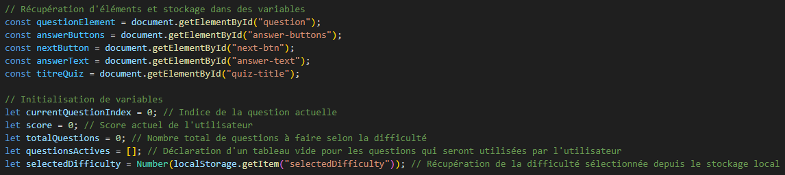
Front-End JavaScript

Slide 24
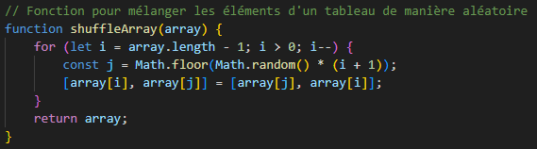
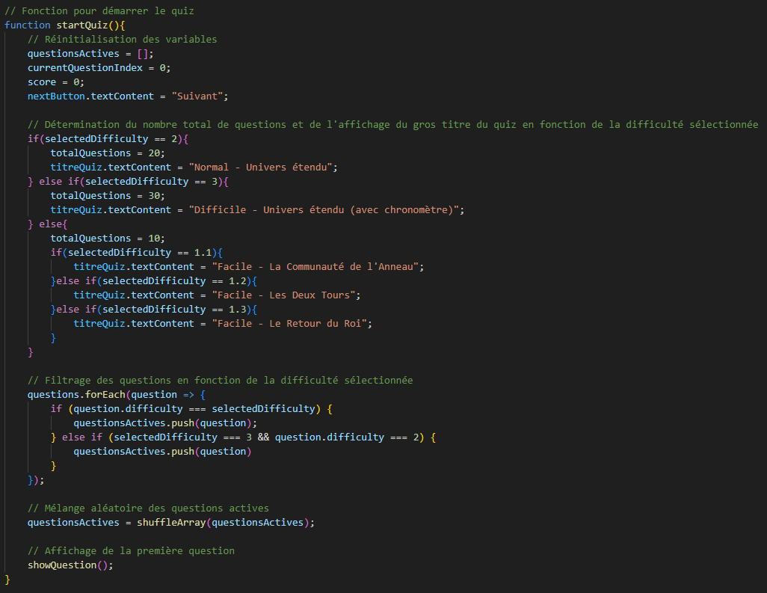
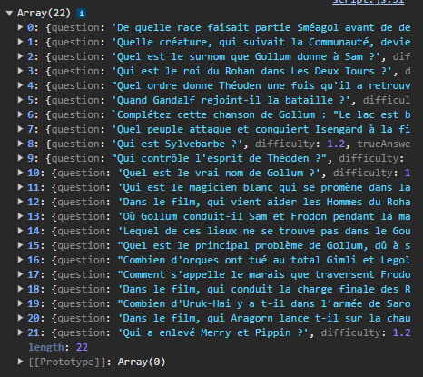
Front-End JavaScript

Slide 25
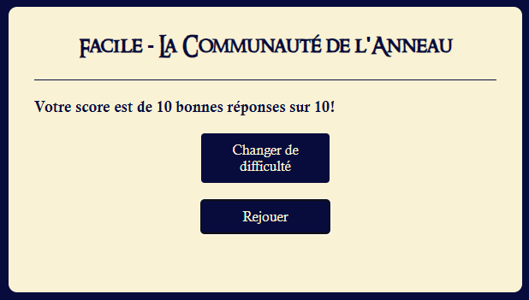




Front-End JavaScript

Slide 26
Conclusion
- Futurs ajouts du projet
- Parcours visé après la formation
- Éléments appris lors de la formation
- Modules appréciés

